Slide 1
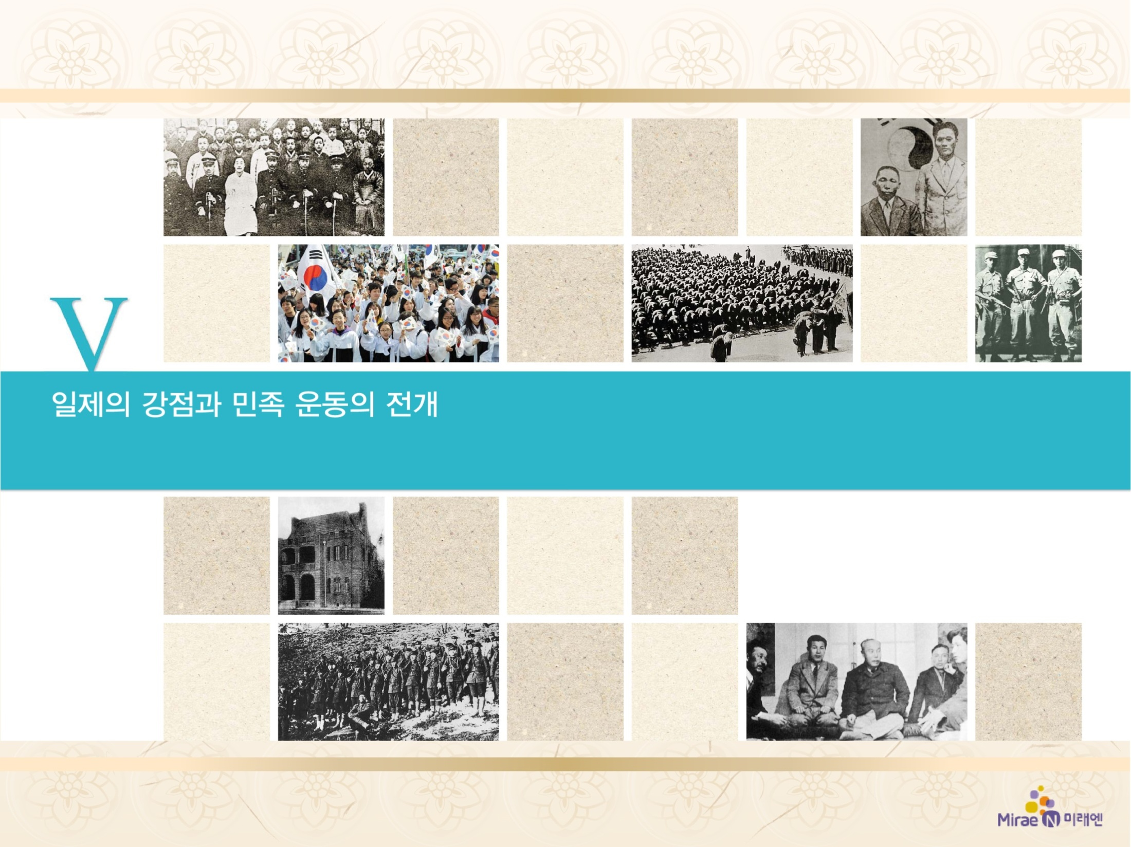
5. 무장 독립 전쟁의 전개와 건국 준비 활동
한·중 연합군의 항일 투쟁(1930년대)
3

Slide 2



1930년대 만주 지역에서 전개된 조선 혁명군과 한국 독립군의 활동을 알 수 있다.
1930년대 사회주의 계열의 항일 유격 전쟁을 파악할 수 있다.

Slide 3

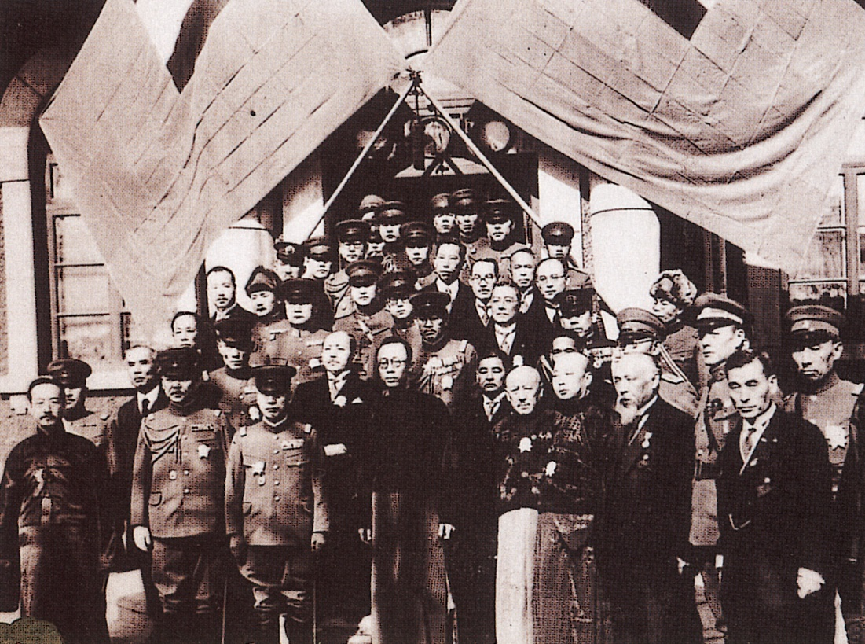
5. 무장 독립 전쟁의 전개와 건국 준비 활동
한·중 연합군의 항일 투쟁(1930년대)
(292쪽)
3
▲만주국 건국 기념일 사진

Slide 4

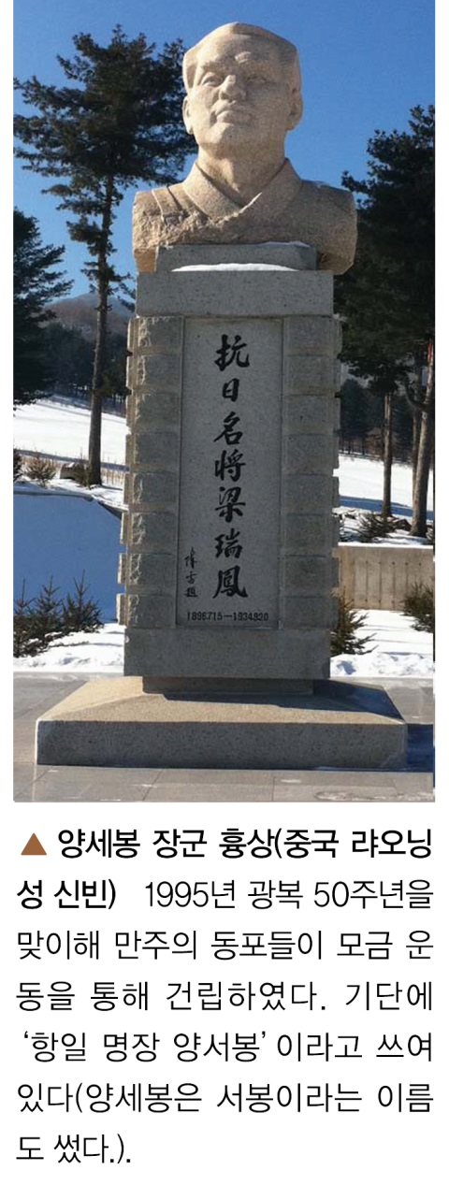
5. 무장 독립 전쟁의 전개와 건국 준비 활동
한·중 연합군의 항일 투쟁(1930년대)
(292쪽)
3
1. 민족주의 계열 독립군의 활약
① 독립군의 편성: 3부 통합 운동
→ 조선 혁명군, 한국 독립군 조직
② 특징: 일제의 만주 침략(1931)
→ 한·중 연합군의 대일 항전
③ 조선 혁명군의 활약: 남만주 지역,
사령관 양세봉
• 승리: 중국 의용군과 연합
→ 영릉가 전투(1932), 흥경성 전투(1933)
• 변화: 양세봉 전사(1934) 후 세력 약화
→ 동북 항일 연군 참여

Slide 5
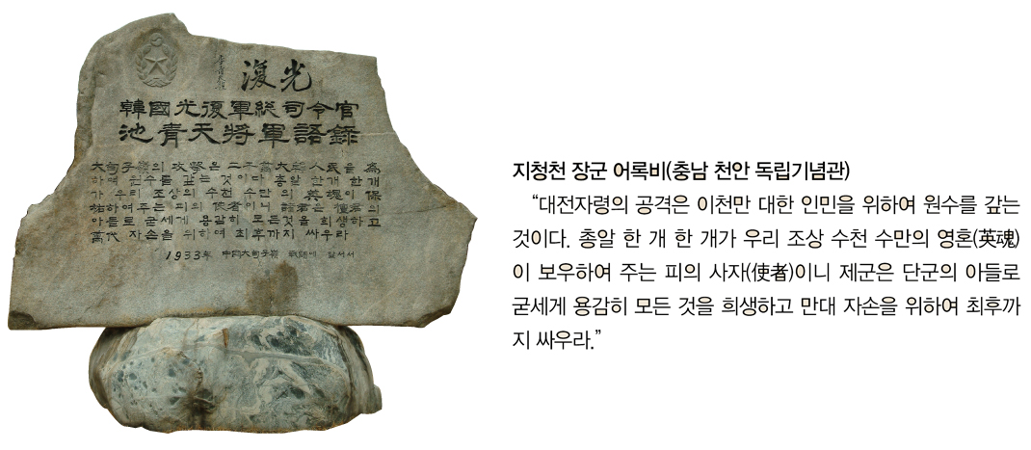
5. 무장 독립 전쟁의 전개와 건국 준비 활동
한·중 연합군의 항일 투쟁(1930년대)
(292쪽)
3
④ 한국 독립군의 활약: 북만주 → 동만주 지역, 사령관 지청천
• 승리: 중국 호로군과 연합 → 쌍성보 전투(1932),
대전자령 전투(1933)
• 변화: 임시 정부의 요청에 따라 지도부가 중국 관내로 이동
→ 한국 광복군 창설에 기여

Slide 6
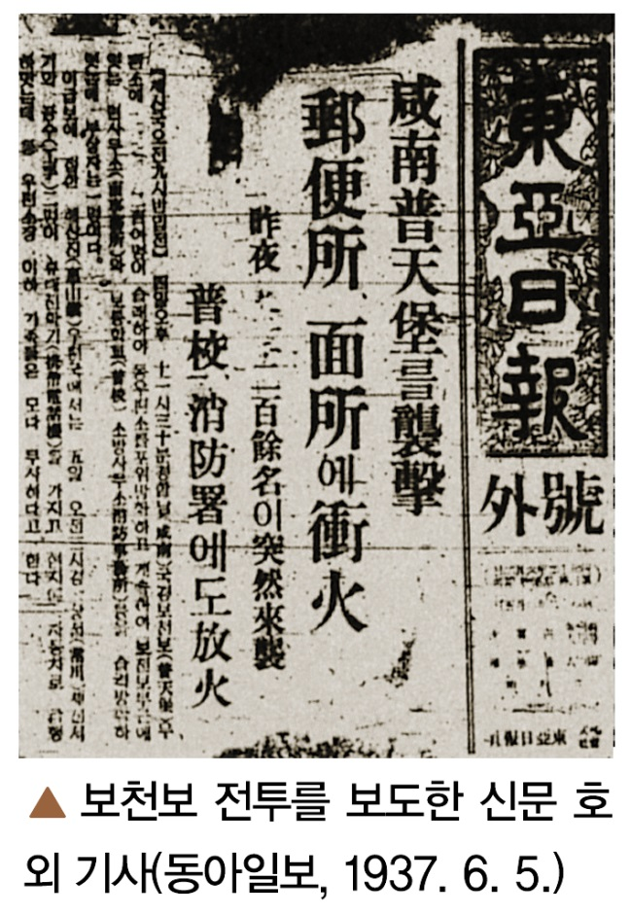
5. 무장 독립 전쟁의 전개와 건국 준비 활동
한·중 연합군의 항일 투쟁(1930년대)
(293쪽)
3
2. 사회주의 계열 항일 유격대의 활약
① 항일 유격 투쟁의 전개: 일제의 만주
침략 → 항일 유격대 조직(재만 한인이
선도적 역할) → 동북 인민 혁명군 편성
(1933, 중국 공산당 주도) → 동북 항일
연군(1935)
② 조국 광복회 조직과 보천보 전투
• 조국 광복회(1936): 동북 항일 연군
소속 한인 유격대 + 국내 공산주의자
+ 천도교도 → 민족 통일 전선 성격
• 보천보 전투(1937): 한인 항일 유격대의 국내 진공

Slide 7
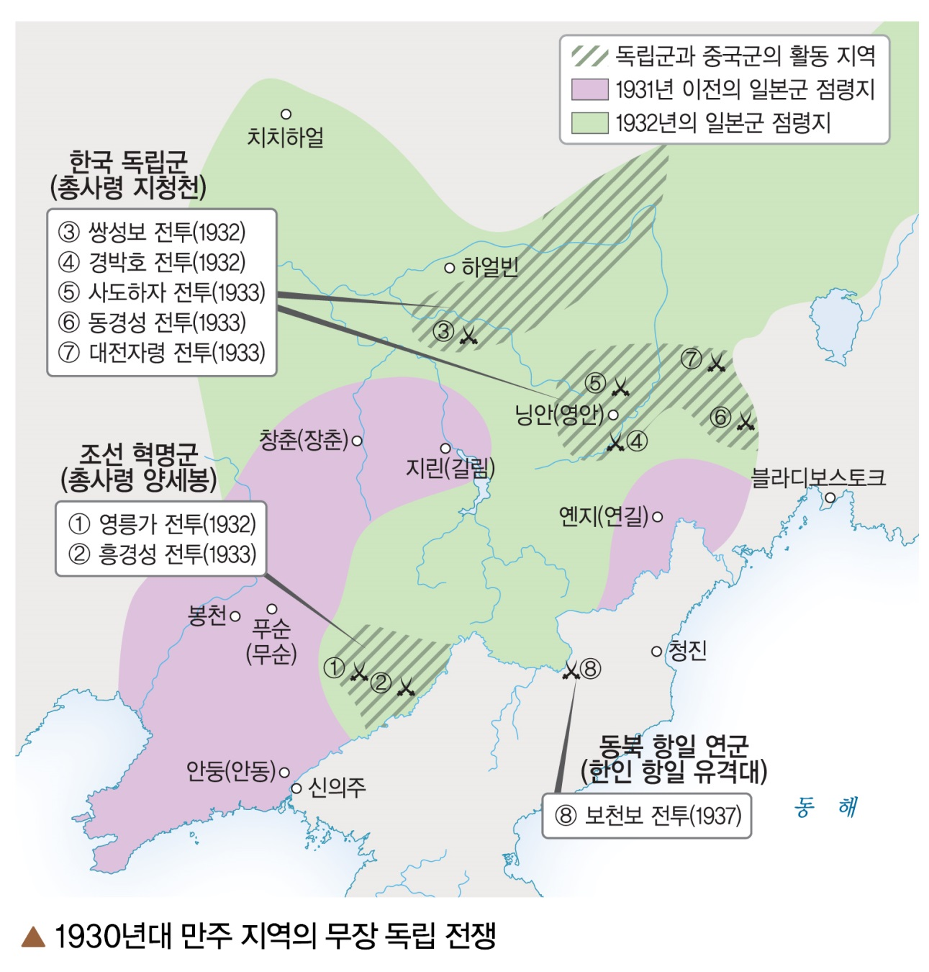
5. 무장 독립 전쟁의 전개와 건국 준비 활동
한·중 연합군의 항일 투쟁(1930년대)
(293쪽)
3

Slide 8

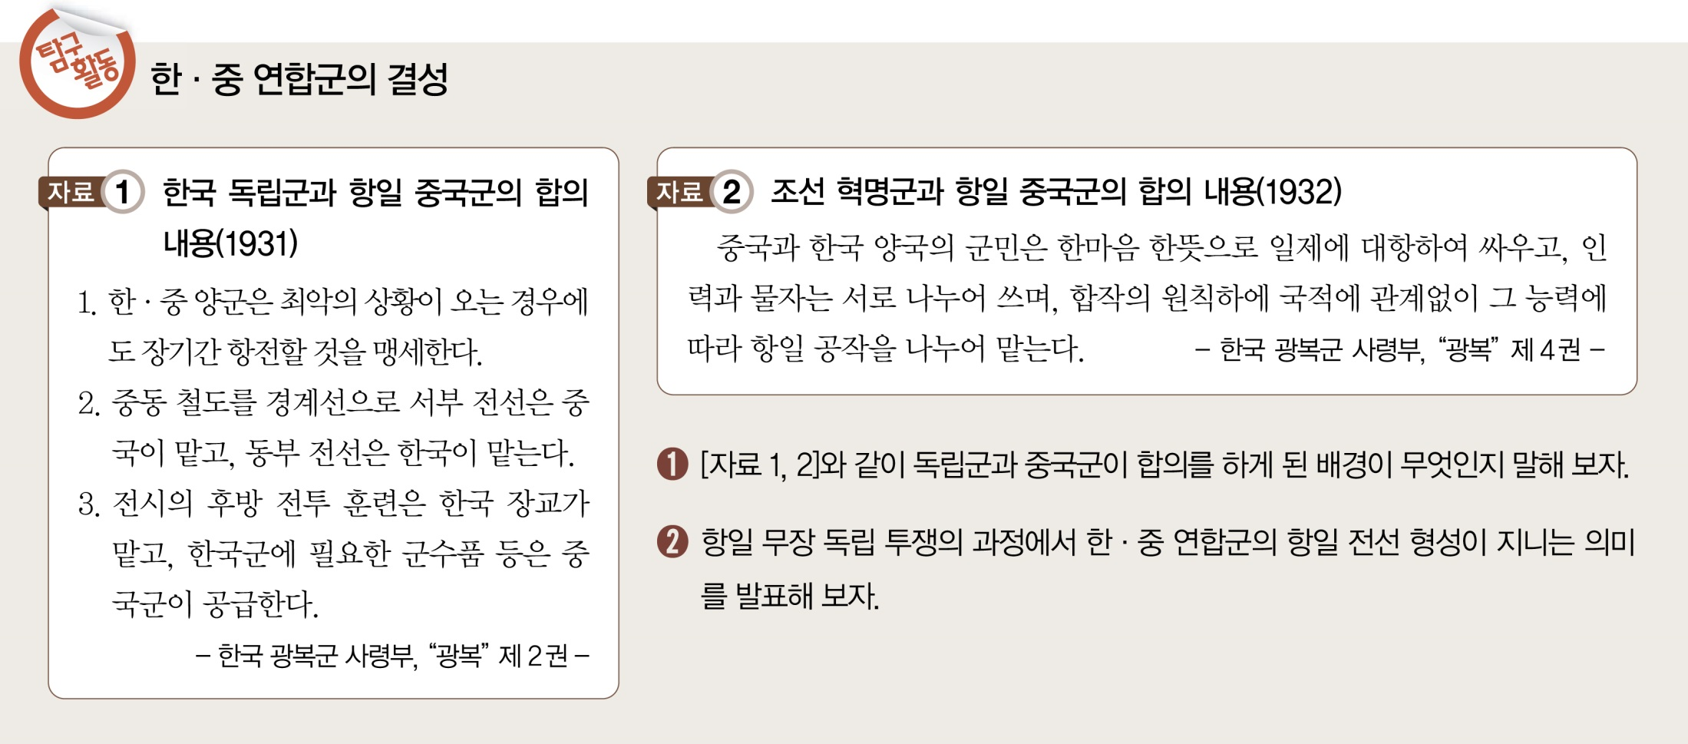
5. 무장 독립 전쟁의 전개와 건국 준비 활동
한·중 연합군의 항일 투쟁(1930년대)
(293쪽)
3

Slide 9
5. 무장 독립 전쟁의 전개와 건국 준비 활동
한·중 연합군의 항일 투쟁(1930년대)
(293쪽)
3
① [자료 1, 2]와 같이 독립군과 중국군이 합의를 하게 된
배경이 무엇인지 말해 보자.
[답] 일제가 만주에 전면적으로 침략하여 괴뢰국인
만주국을 수립하였다.

Slide 10
5. 무장 독립 전쟁의 전개와 건국 준비 활동
한·중 연합군의 항일 투쟁(1930년대)
(293쪽)
3
② 항일 무장 독립 투쟁의 과정에서 한·중 연합군의 항일
전선 형성이 지니는 의미를 발표해 보자.
[예시] 독립군의 독자적 역량만으로 일제를 몰아내고
독립 전쟁에서 승리하는 것은 거의 불가능하였다.
그러므로 한·중 연대를 통해 항일 전쟁에서 승리
하는 것이 독립을 이룰 수 있는 최선의 방안이었다.
일제의 만주 침략은 그 기회를 제공하였고, 중·일
전쟁으로 더욱 분명해졌다. 당시 애국지사들도
대부분 이러한 생각을 하고 있었다.

Slide 11

민족 통일 전선의 형성과 좌우 통합 임시 정부의 성립
입니다.
4

